Slide 1
«Влияние художественной литературы и фольклора на трудовое воспитание детей младшего дошкольного возраста»
«Влияние художественной литературы и фольклора на трудовое воспитание детей»
Подготовила: воспитатель МДОУ
Детский сад №4
Ильина Алёна Алексеевна
Подготовила: воспитатель МДОУ
Детский сад №4
Ильина Алёна Алексеевна
п. Максатиха, 2021 г.
п. Максатиха, 2021 г.

Slide 2
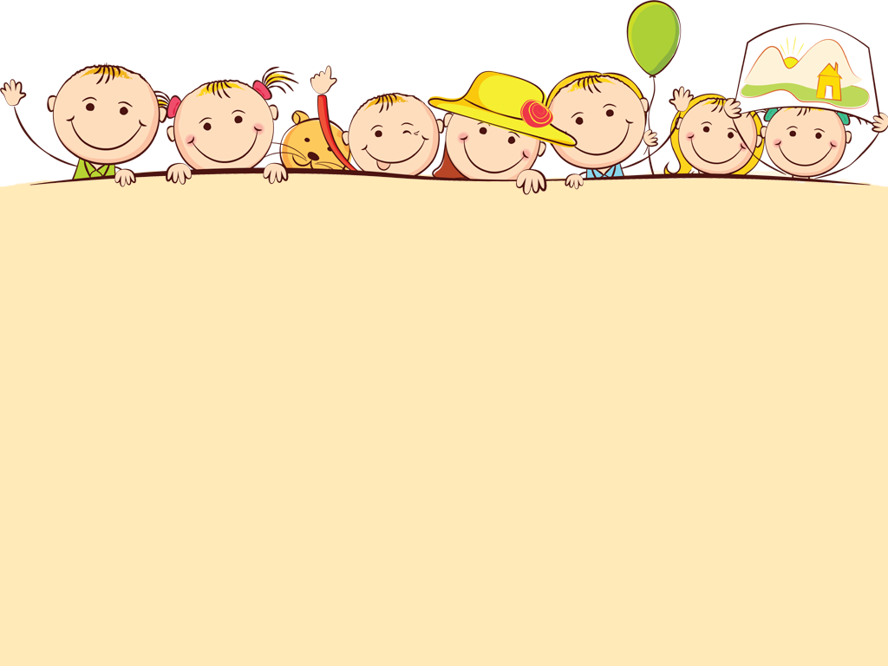
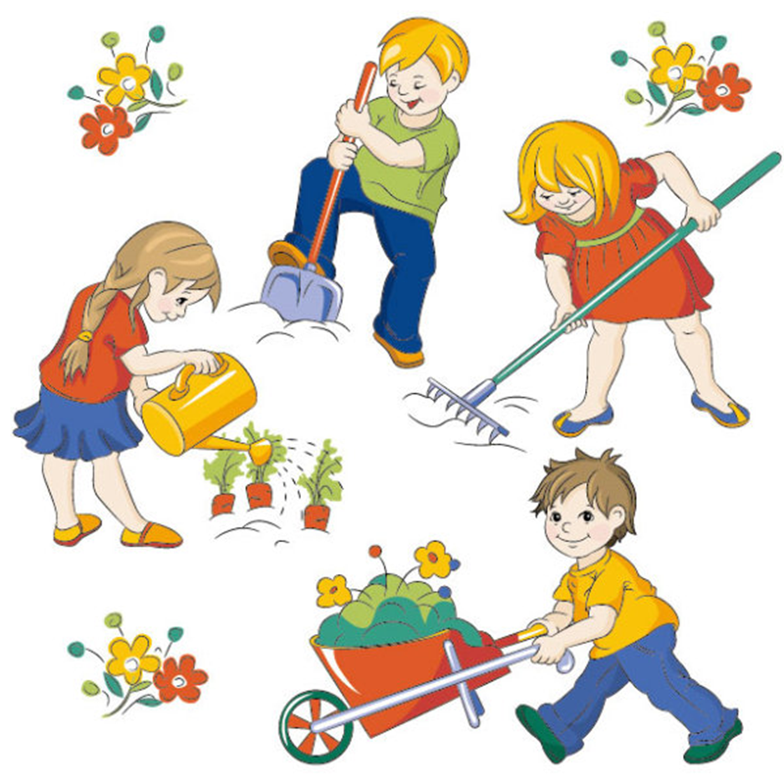
«Труд всегда был основой для человеческой жизни и культуры. Поэтому и в воспитательной работе труд должен быть одним из самых основных элементов» А.С. Макаренко

Slide 3
Актуальность:
В настоящее время ориентация детей дошкольного возраста в мире профессий и в труде взрослых рассматривается как неотъемлемое условие их всестороннего полноценного развития.
Любое познавательное занятие, беседы, экскурсии не обходится без художественной литературы, а также стихов, загадок, пословиц, потешек. С их помощью усиливается эмоциональное воздействия на детей.
Актуальность

Slide 4
Цель трудового воспитания дошкольника: формирование положительного отношения ребенка к труду.

Slide 5
Основные задачи развития трудовой деятельности:
Содействовать:
развитию у ребёнка интереса к деятельности взрослых
( выполняющих трудовую деятельность), желания оказать им помощь, проявить свои возможности, самостоятельность, выразить благодарность;
приобщению детей к разным видам труда используя художественную литературу и народный фольклор

Slide 6
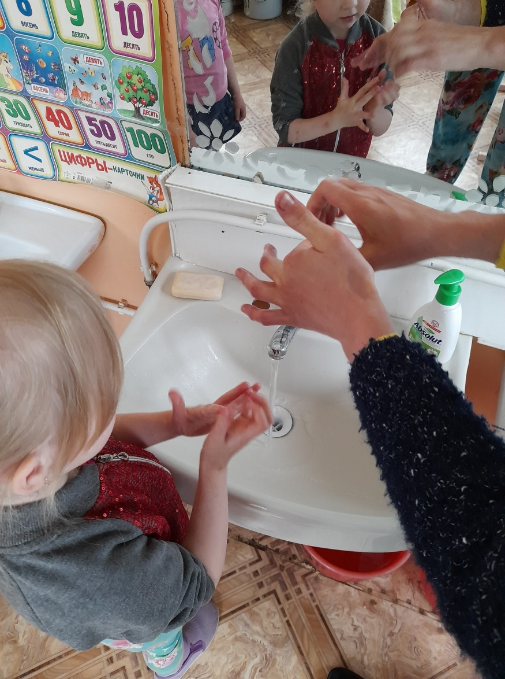
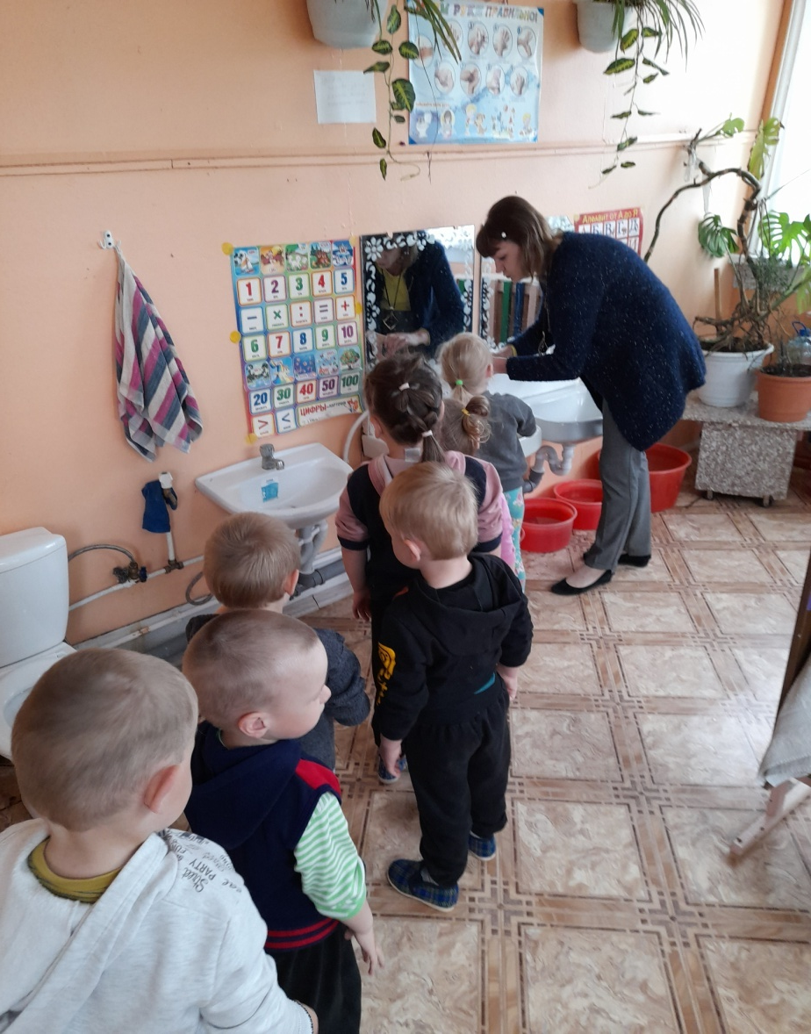
Навыки самообслуживания
(использование потешек)
«Чистая водичка»;
Знаем, знаем, да-да-да,
Где тут прячется вода!
Выходи, водица,
Мы пришли умыться!
Лейся на ладошку
По – нем- нож-ку…
Нет, не понемножку – посмелей,
Будем умываться веселей!

Slide 7
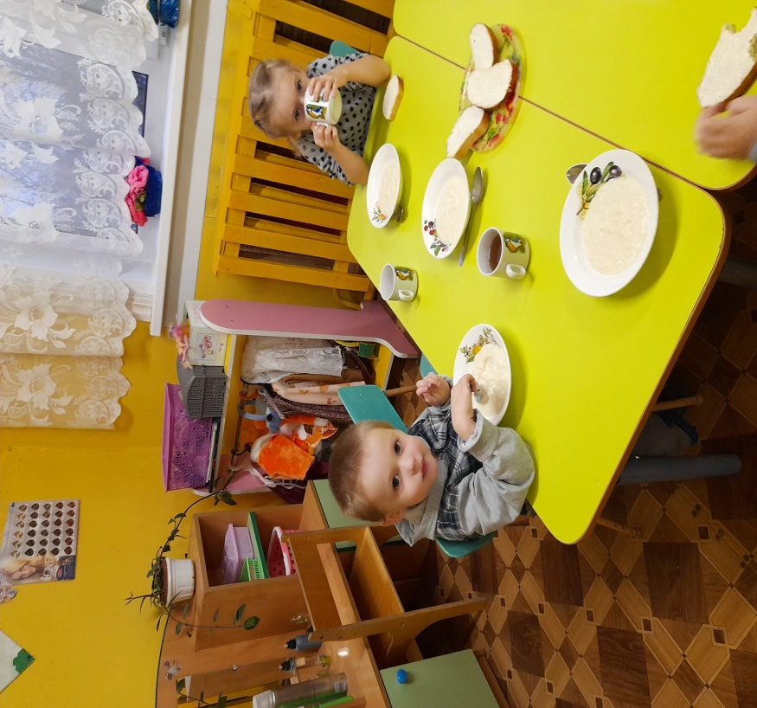
Навыки самообслуживания (использование потешек)
Потешки в процессе кормления:
«Умница Катенька
Ешь кашку сладеньку… »
«Кисонька – мурысонька»
Кисонька – мурысонька, где ты была?
- На мельнице.
Кисонька – мурысонька, что ты там делала?
- Муку молола.
Кисонька – мурысонька, что из муки пекла?
- Прянички.
Кисонька – мурысонька, с кем прянички ела?
- Одна!
Не ешь одна, не ешь одна!
«Вот как дети держат ложку,
Набирают понемножку.
Платье, скатерть не марай,
Рот салфеткой вытирай».

Slide 8
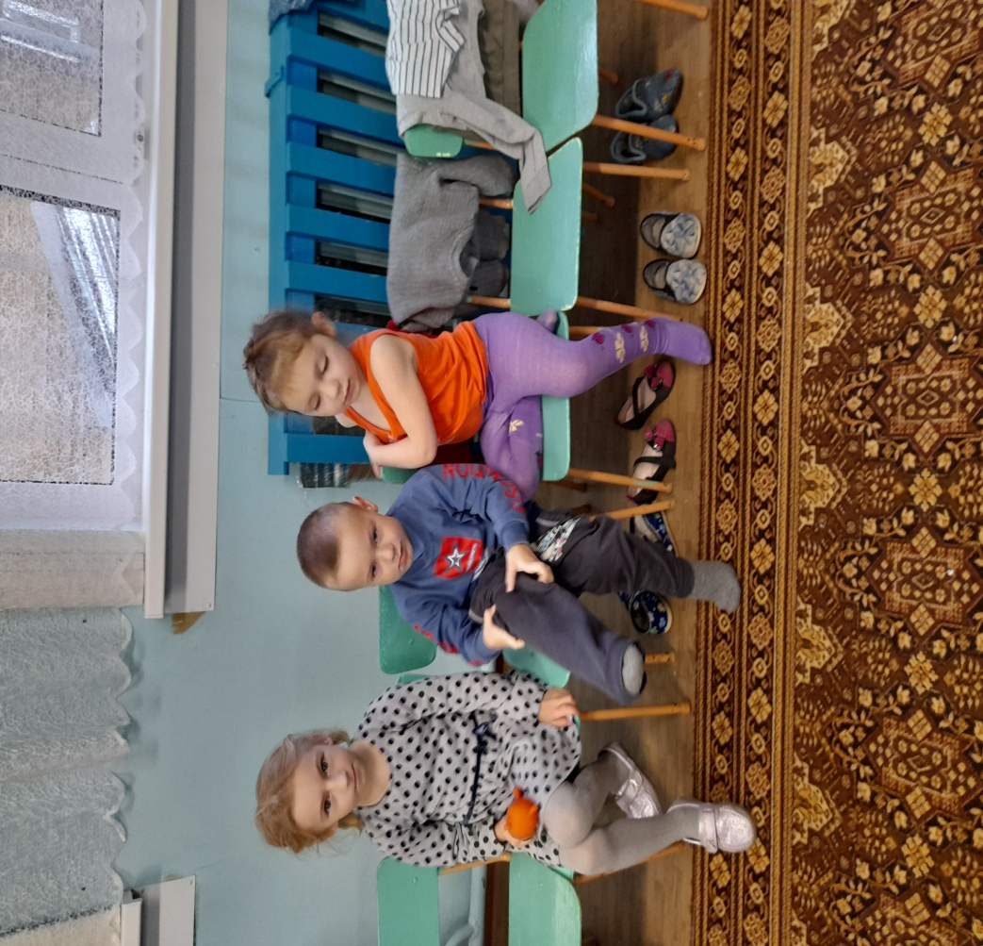
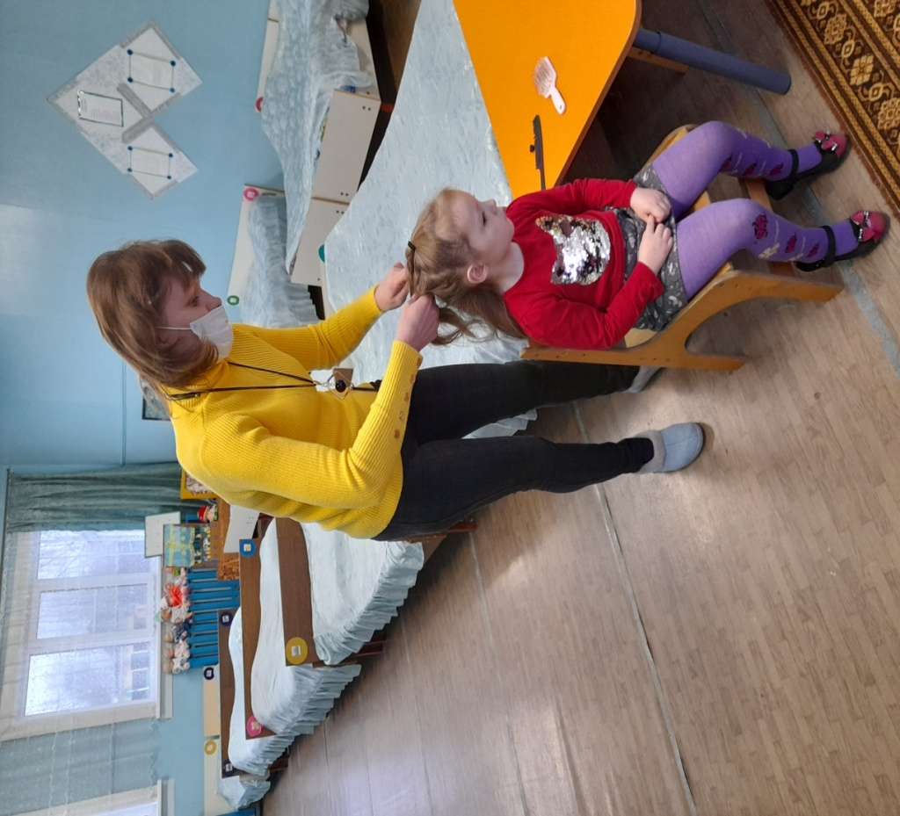
«Расти коса до пояса… »
Расти, коса, до пояса,
Не вырони ни волоса.
Расти, косонька, до пят –
Все волосоньки в ряд.
Расти, коса, не путайся –
Маму, дочка, слушайся.
Навыки самообслуживания
(использование потешек)
Собери носок в гармошку,
И надень его на ножку.
Ты другой носок возьми
Точно так же натяни.
А теперь скорей вставай
И штанишки надевай.
«Пальчик - мальчик».
Пальчик-мальчик, где ты был?
С этим братцем в лес ходил
С этим братцем щи варил.
С этим братцем кашу ел.
С этим братцем песни пел.

Slide 9
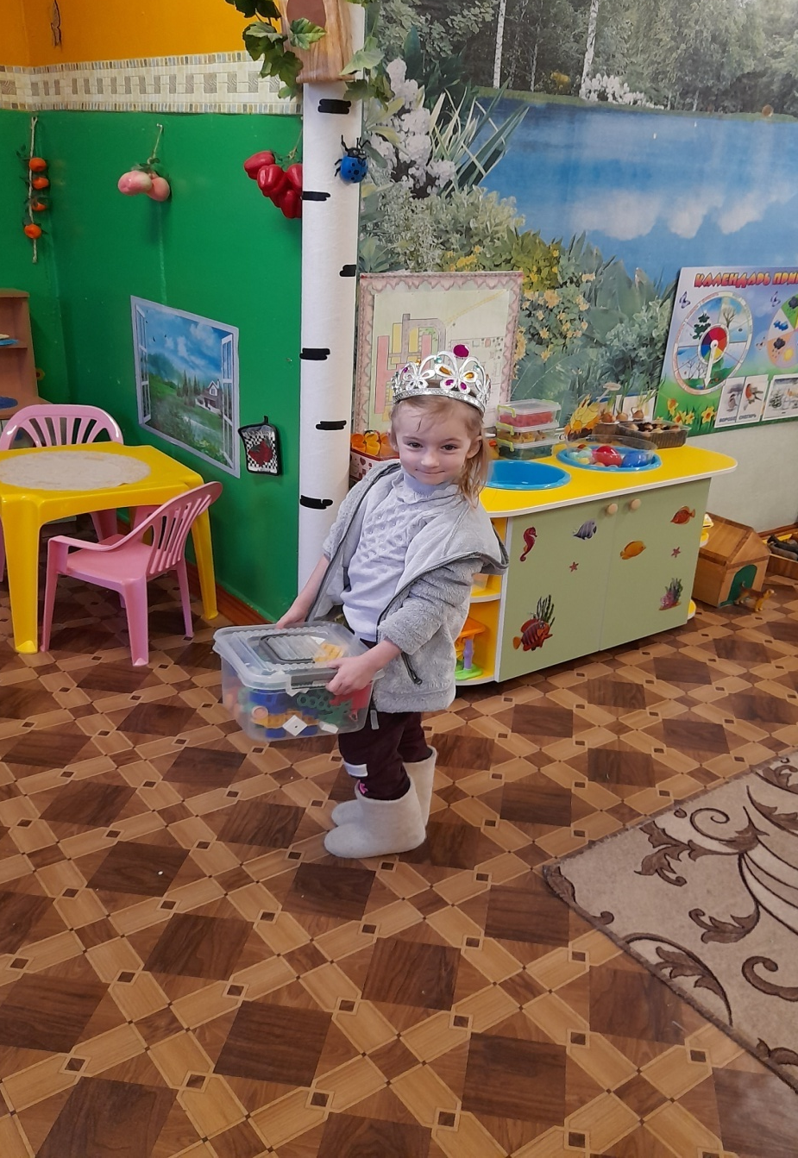
Хозяйственно – бытовой труд
«Каждой игрушке своё место»
Я. Акима
«Неумейка» …В квартире Над ними Жил мальчик Андрюшка. По комнате всей Раскидал он Игрушки. Услышав про адрес, Смутился Андрейка: - Не думайте, дядя, что я - Неумейка! Я, дядя, ещё не окончил Игру. Вот выстрою Домик И всё уберу…

Slide 10
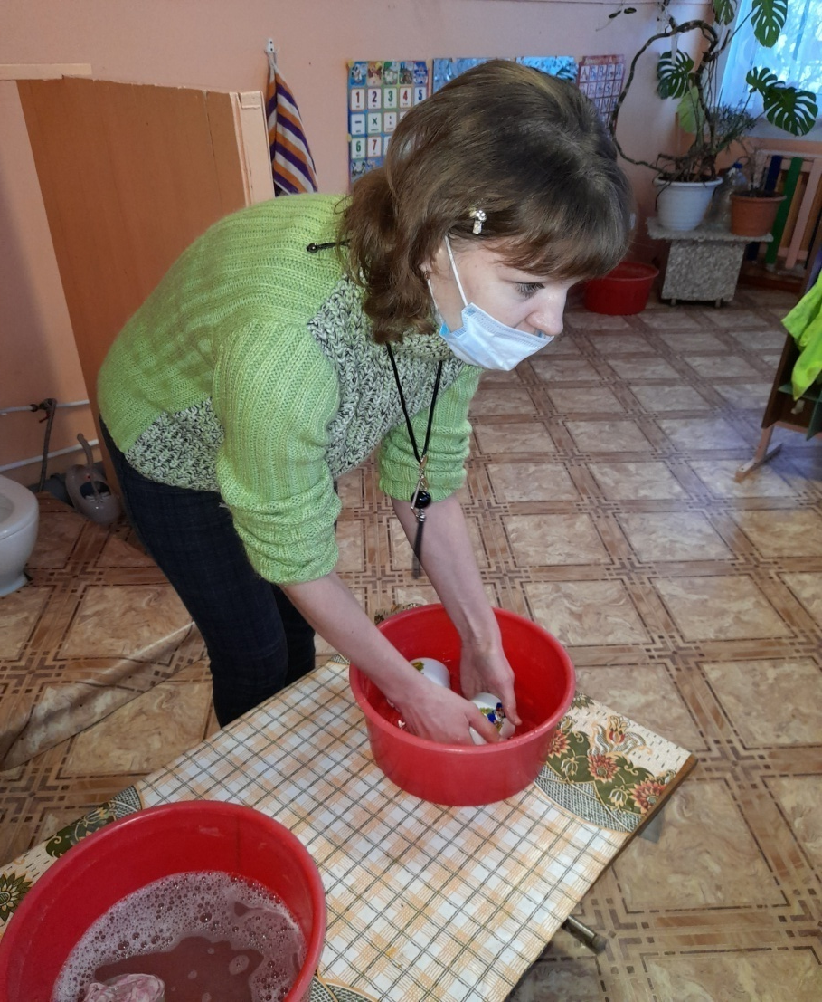
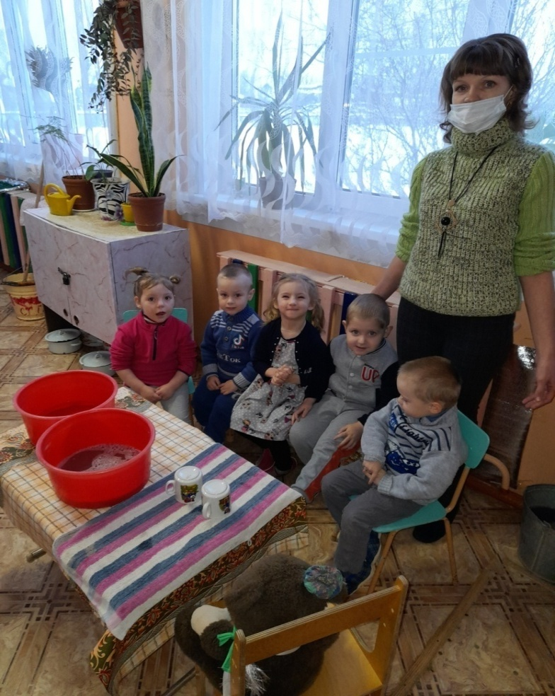
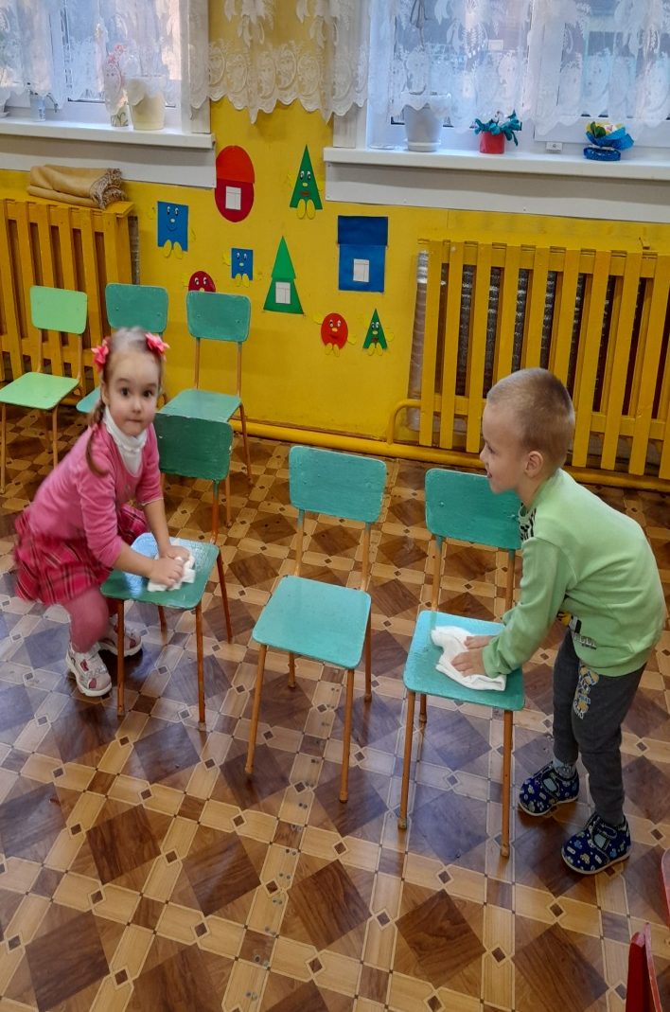
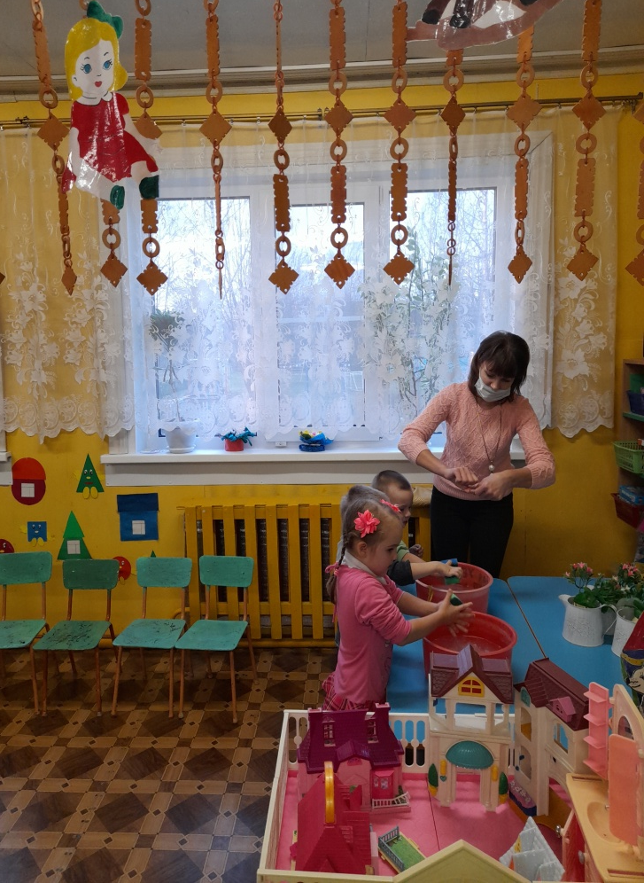
Хозяйственно – бытовой труд
Кто труда не боится, того беда сторонится.

Slide 11
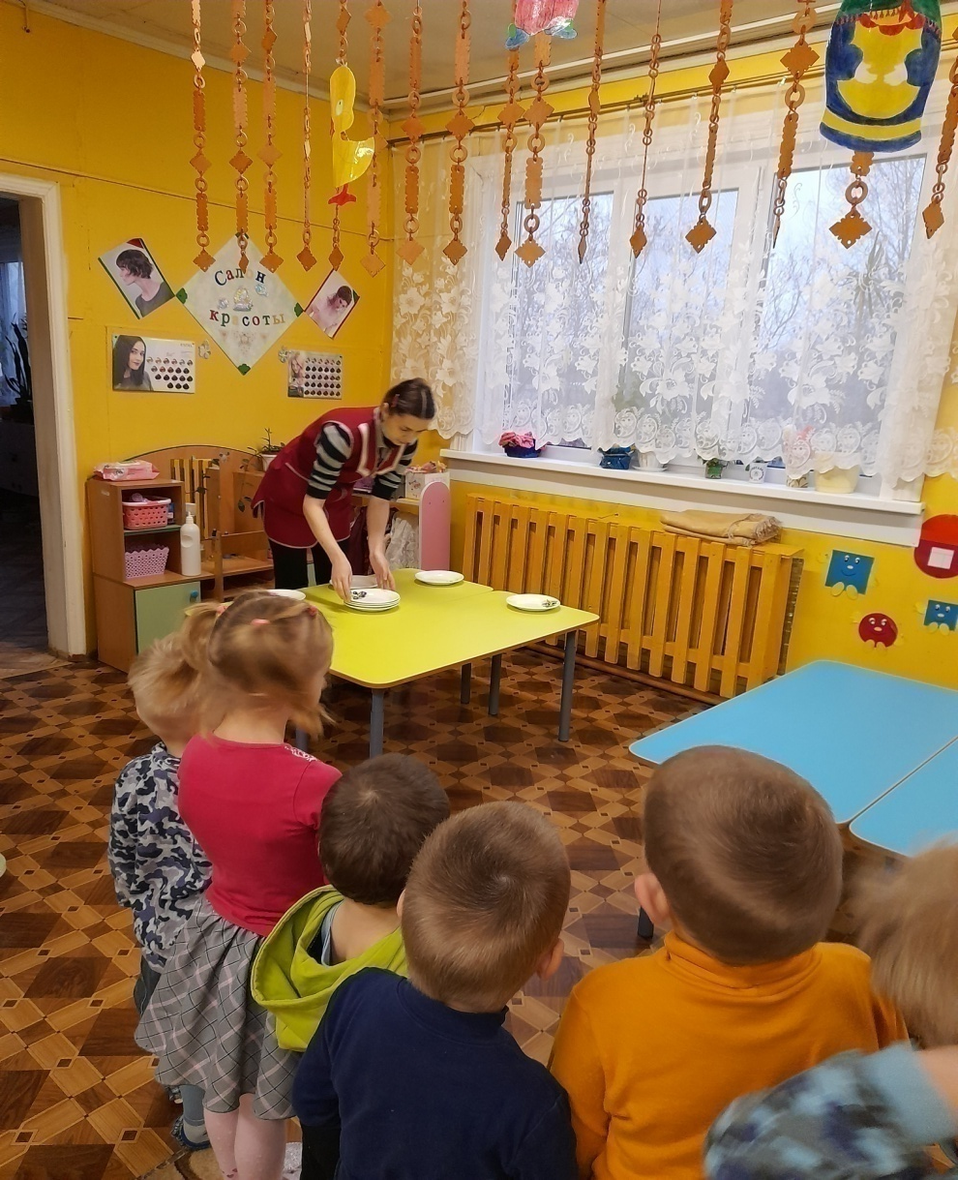
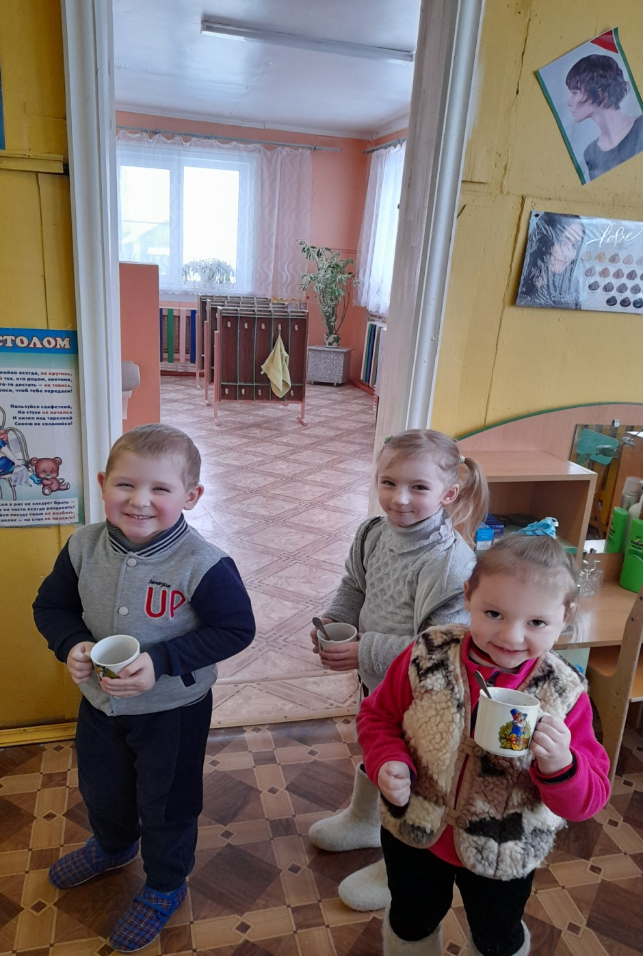
Хозяйственно – бытовой труд
Я – помощник,
Я - большой!
Лень и скуку-все долой!
Ах, как замечательно,
Быть самостоятельным!

Slide 12
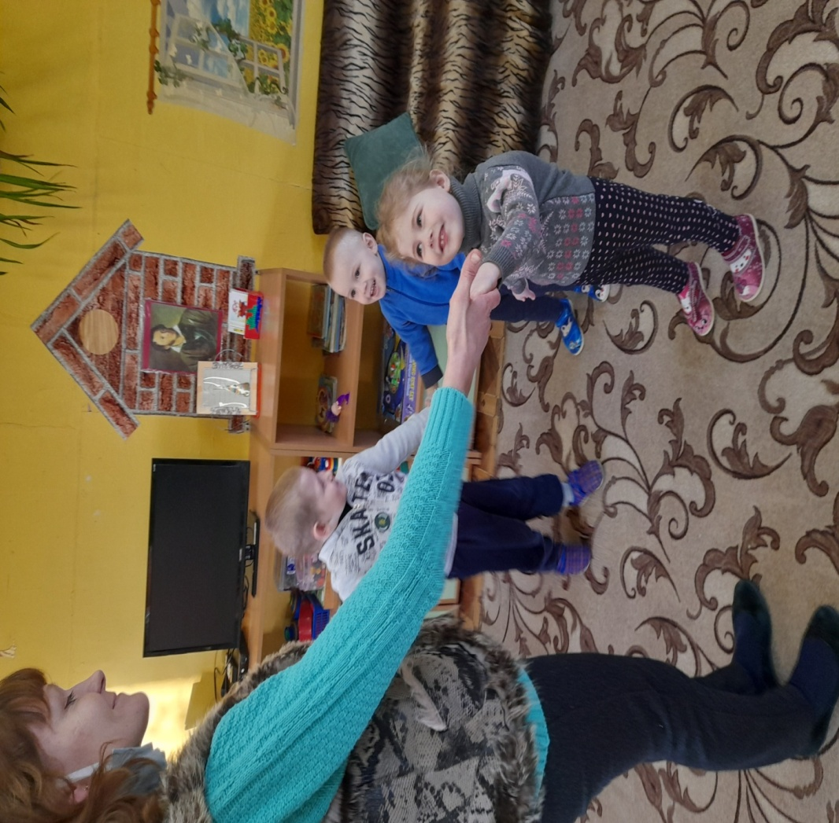
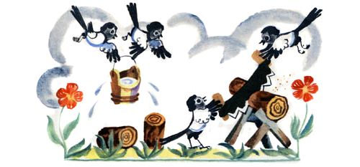
Мотивацию к трудовой деятельности вызывают прослушивание и заучивание народных прибауток, общие игры
«Сорока-сорока» кашу варила, деток кормила. Этому дала, этому дала, этому дала, этому дала, А этому не дала: ты воды не носил, дров не рубил, каши не варил — тебе нет ничего!
« По малину в сад пойдём»
По малину в сад пойдём, в сад пойдём.
Плясовую заведём, заведём, заведём.
Солнышко на дворе, а в лесу тропинка,
Сладкая ты моя,
Ягодка малинка.
Как малины наберём, наберём, наберём,
Пирогов мы напечём, напечём, напечём…

Slide 13
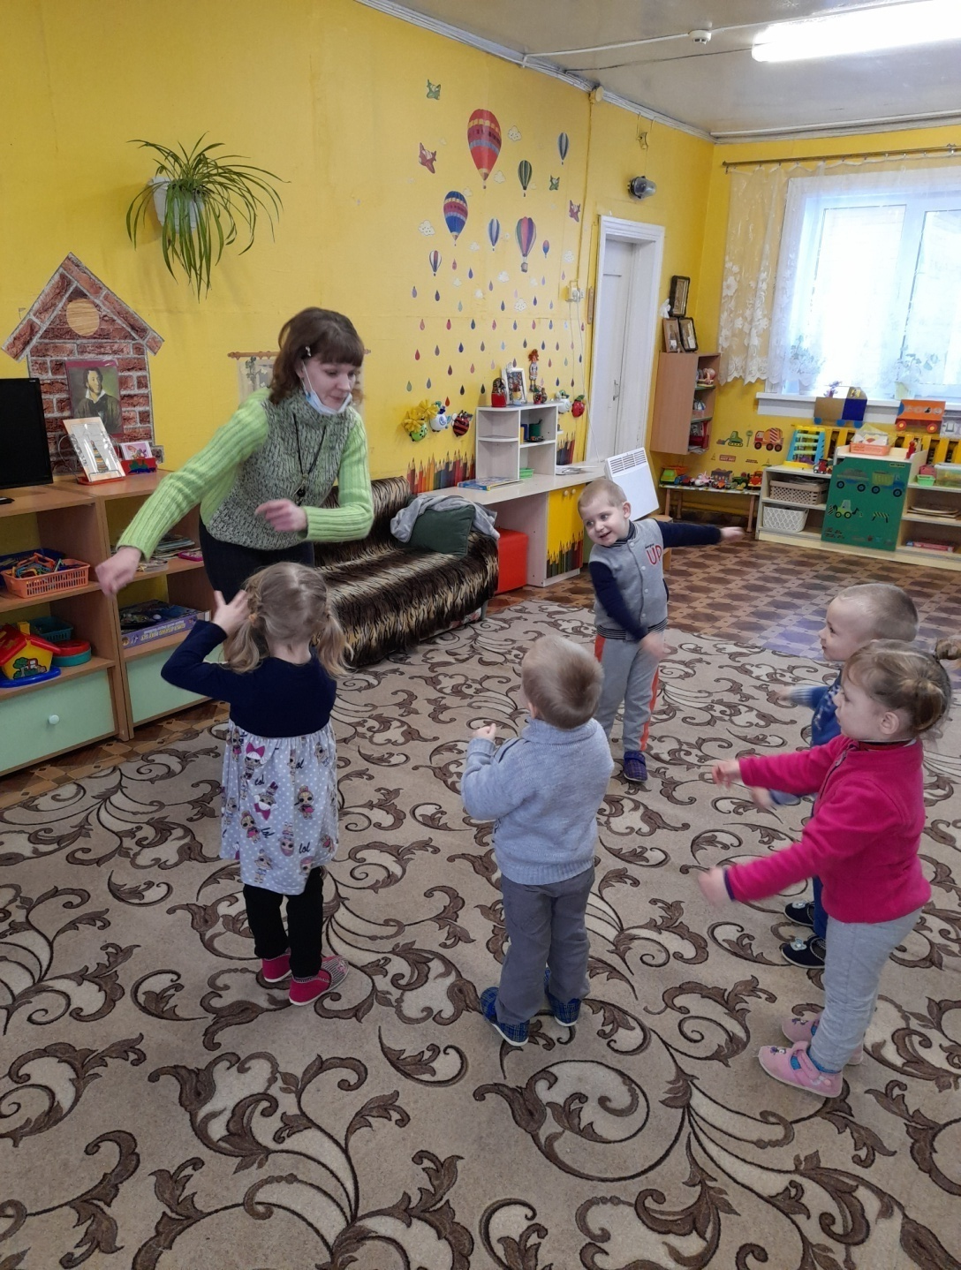
Хозяйственно – бытовой труд
(использование потешек)
« Стираем..»
Стираем, стираем, стираем, целый день стираем.
Смотрите, ручки, ножки,
Устали ли они?
И снова на работу готовы - ли идти?
Готовы!
Полощем, полощем, полощем, целый день полощем.
Смотрите, ручки, ножки,
Устали ли они?
И снова на работу готовы - ли идти?
Готовы!

Slide 14
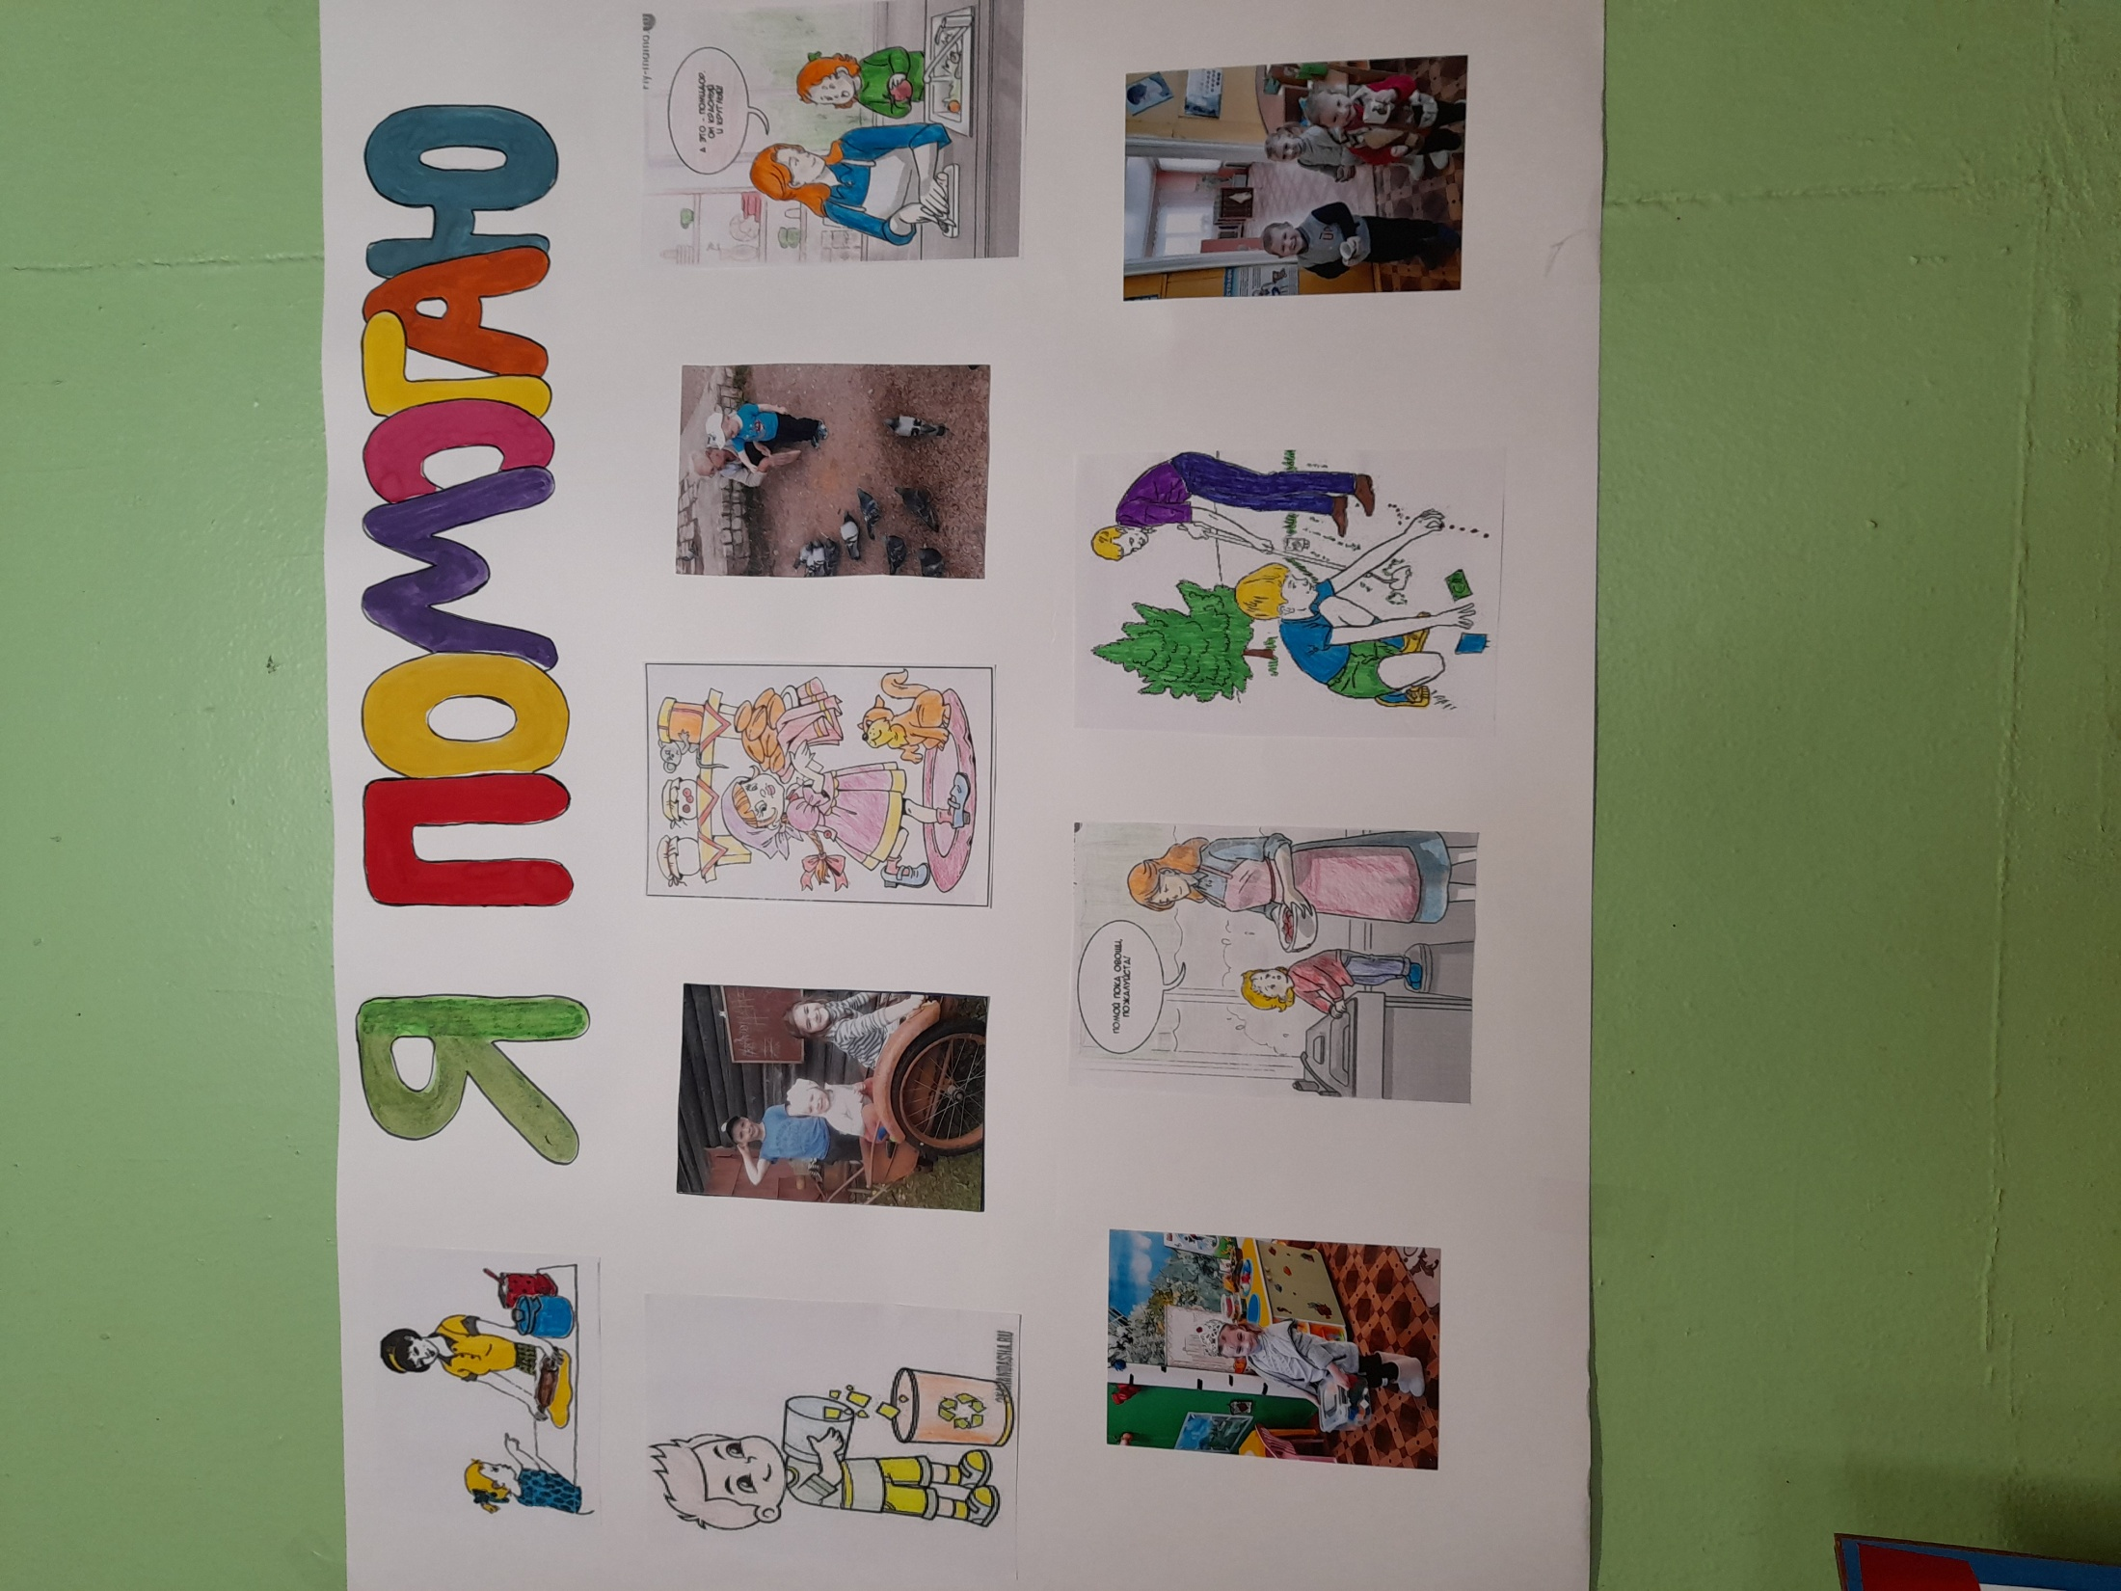

Slide 15
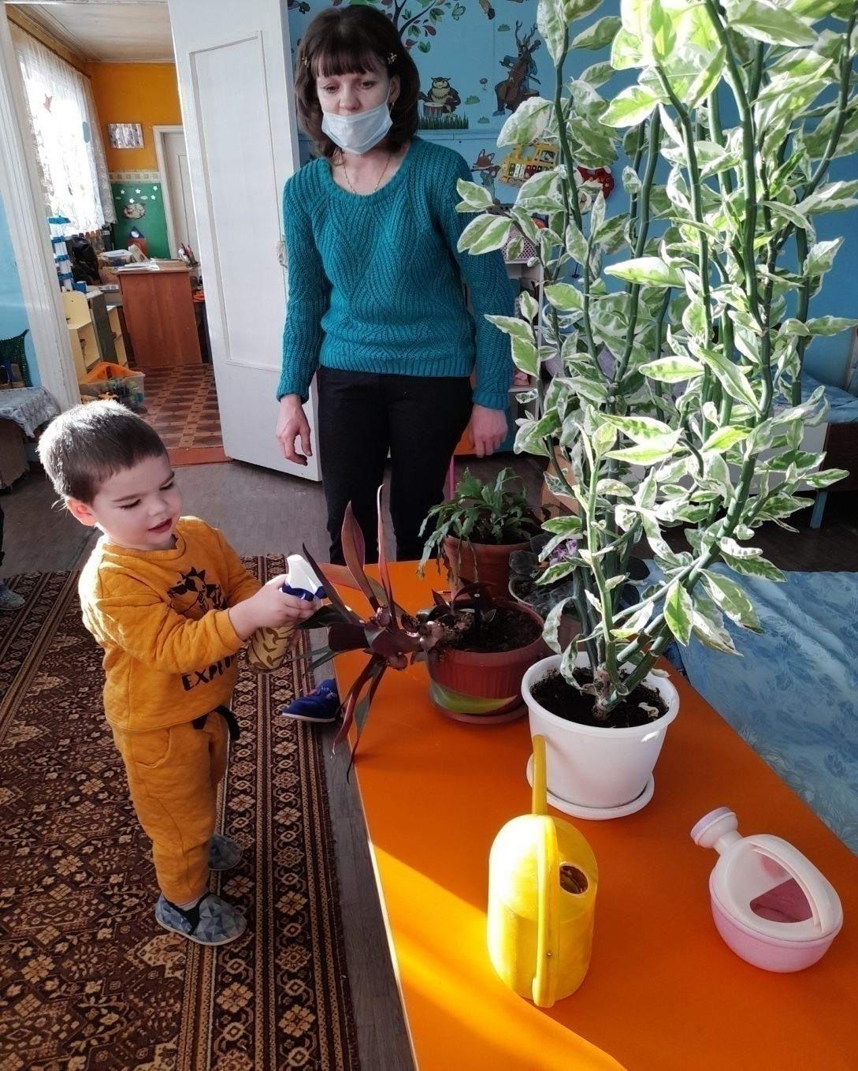
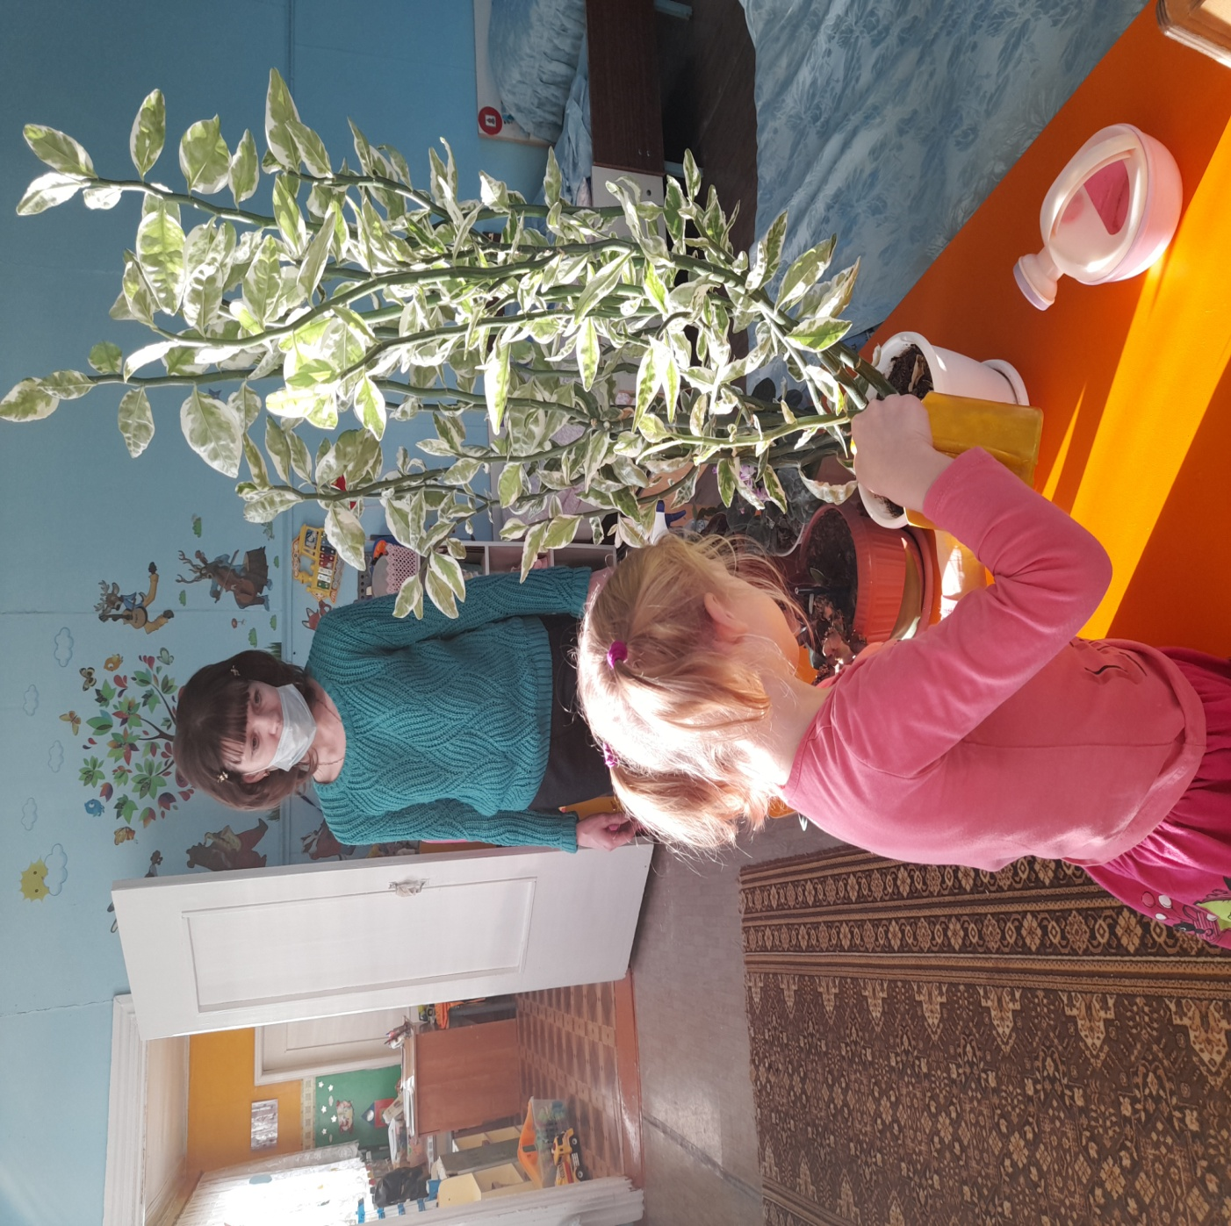
Труд в природе.
Мы цветочки рвать не будем,
Пусть растут на радость людям!
Красные и голубые,
Все красивые такие!

Slide 16
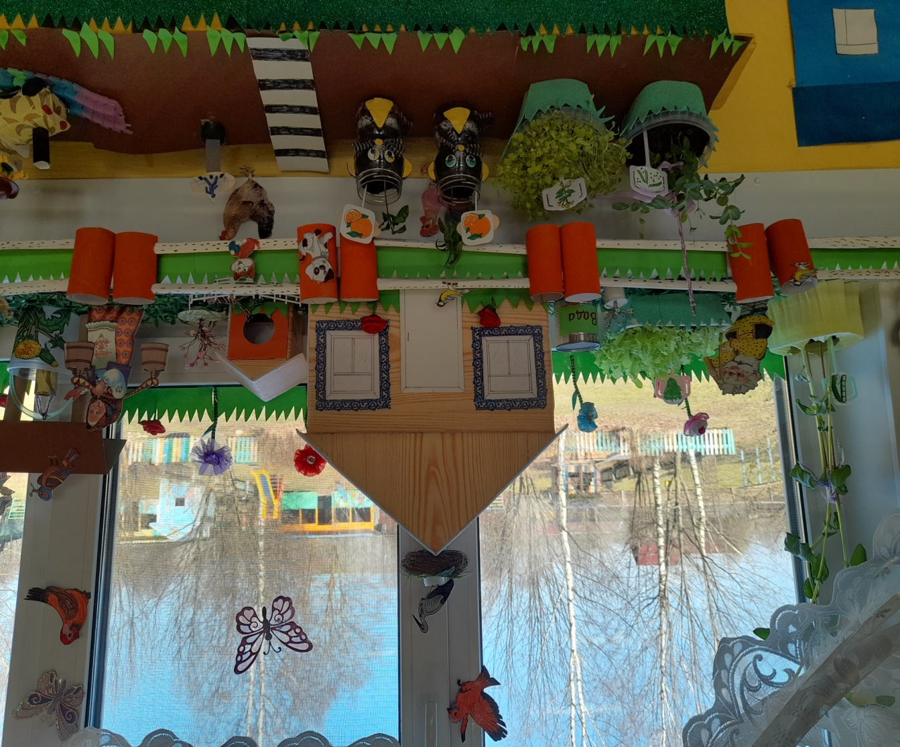
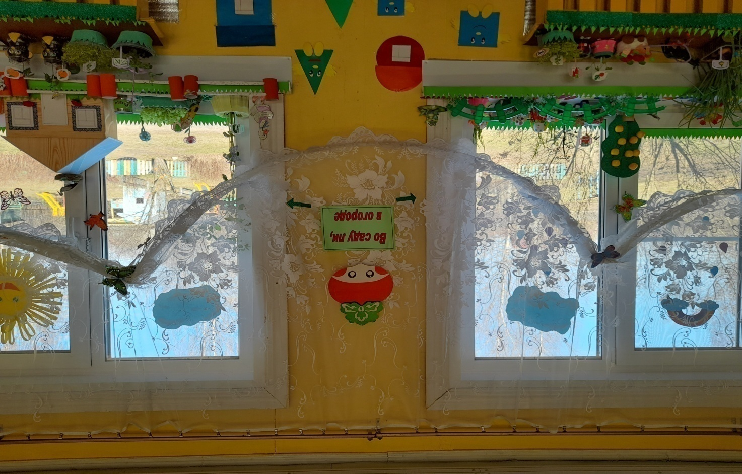
Огород наш, огород,
Всё на нём всегда растёт
Если руки не ленивы,
Если мы трудолюбивы.
Проявить должны заботу,
Видно по труду работу.
И тогда наш огород
Расцветёт и оживёт.
Труд в природе

Slide 17
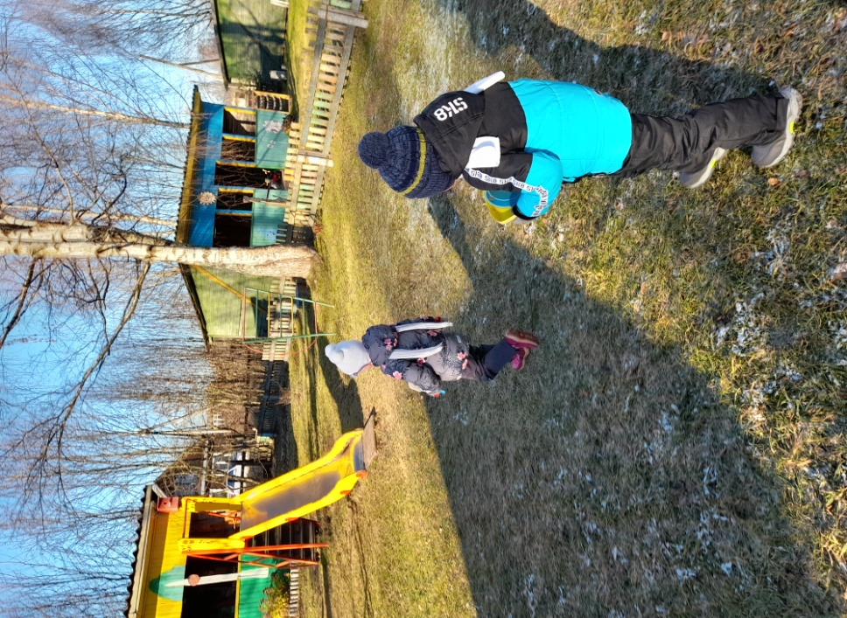
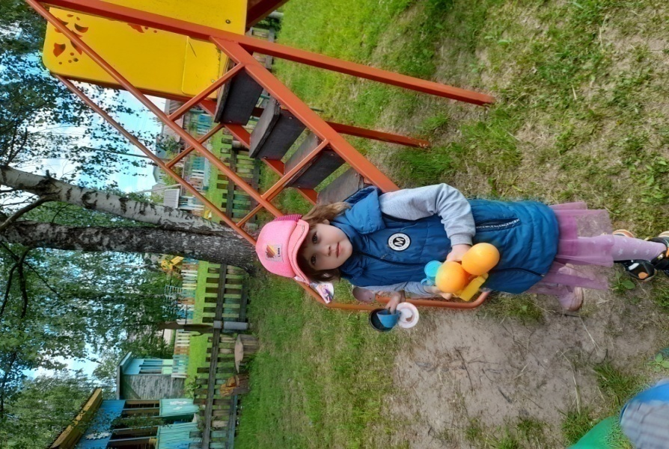
Труд в природе
Ну, теперь за дело дружно —
Убирать игрушки нужно!

Slide 18
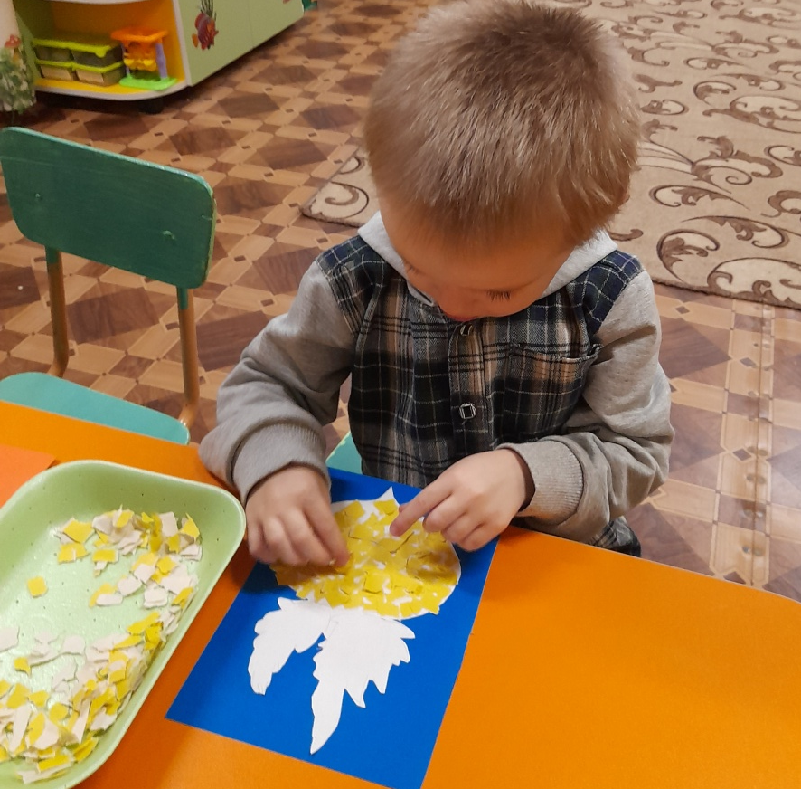
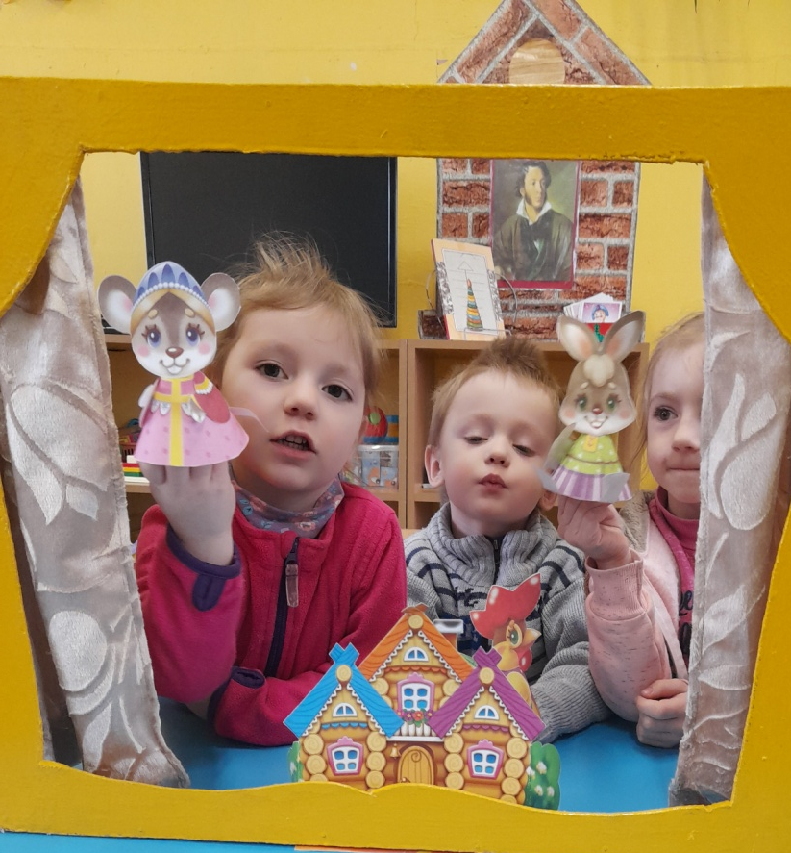
Ручной и художественный
труд
(создание коллективных работ по мотивам прочитанных произведений)

Slide 19
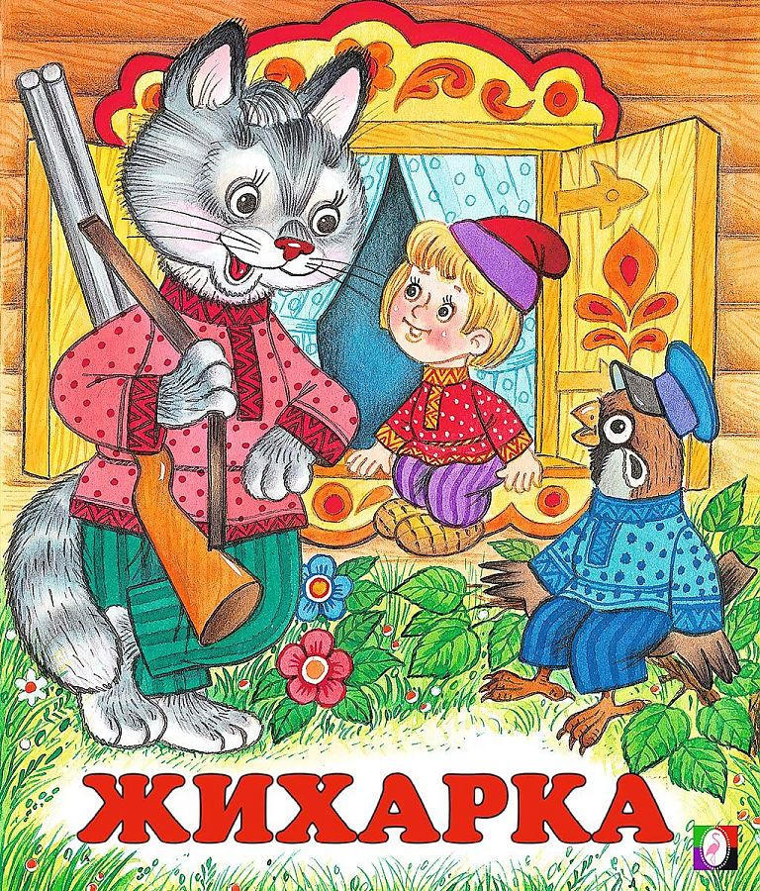
Литературные произведения,
в которых герои проявляют трудовые навыки

Slide 20
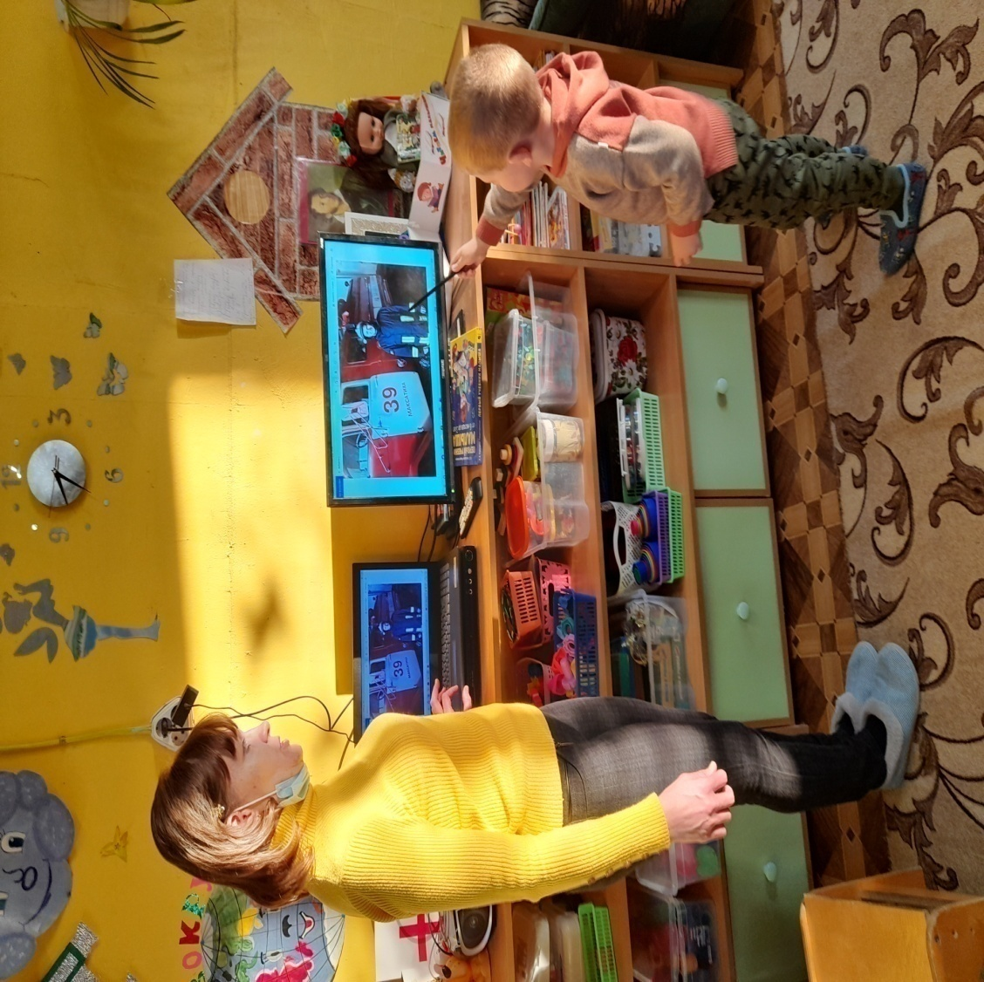
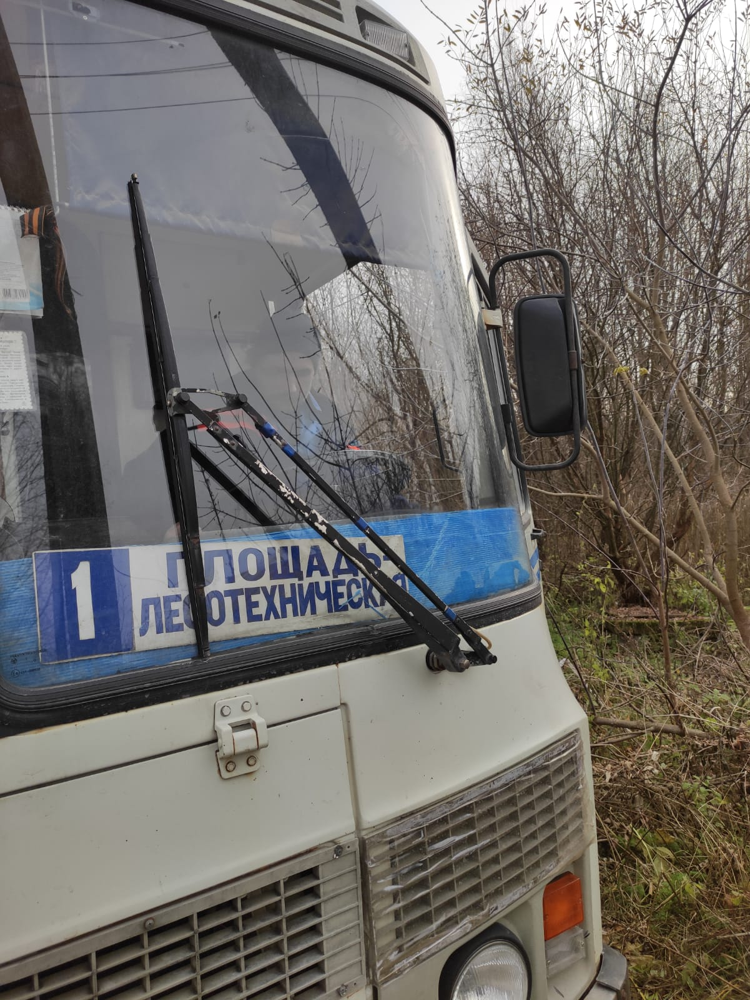
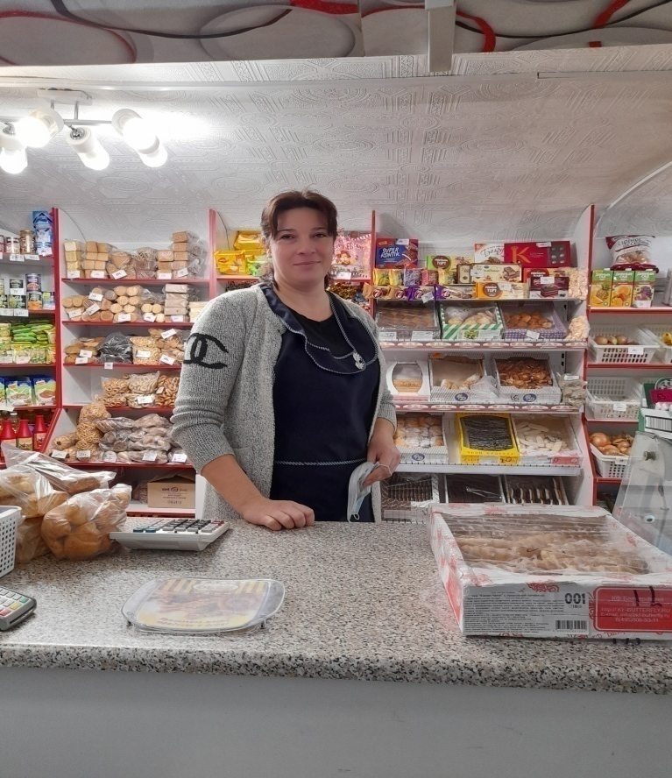
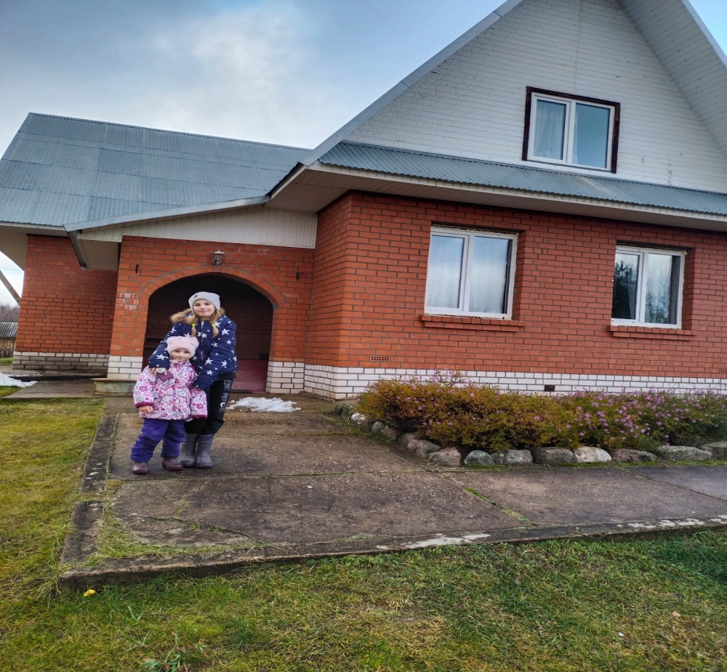
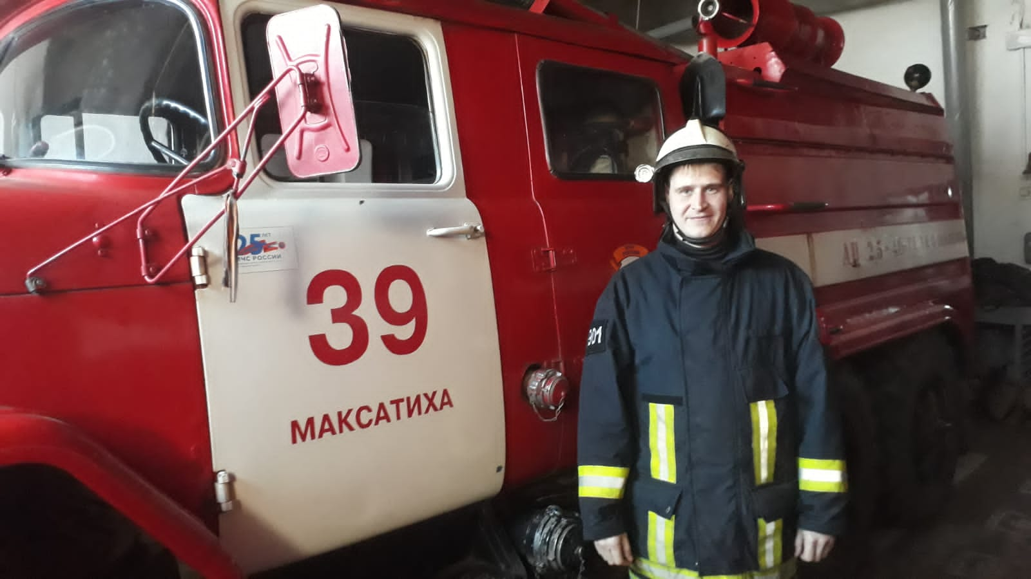
Шофер
Качу,
Лечу
Во весь опор.
Я сам - шофер.
И сам - мотор.
Нажимаю
На педаль -
И машина...

Slide 21
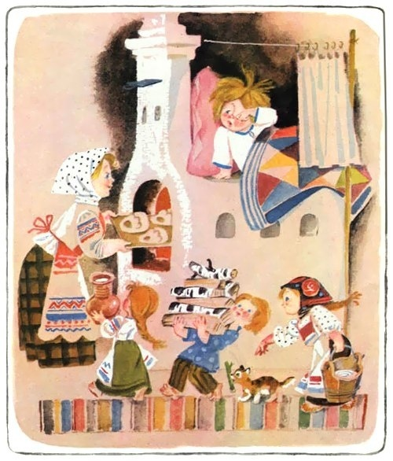
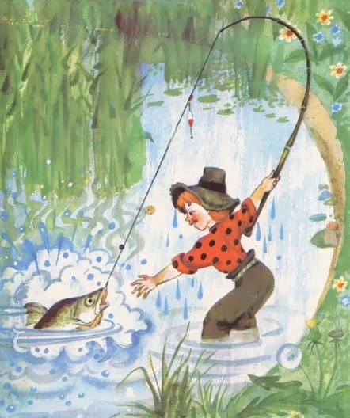
Пословицы и поговорки о труде для детей
Хочешь есть калачи, не сиди на печи
Без труда не вытащишь и рыбку из пруда

Slide 22
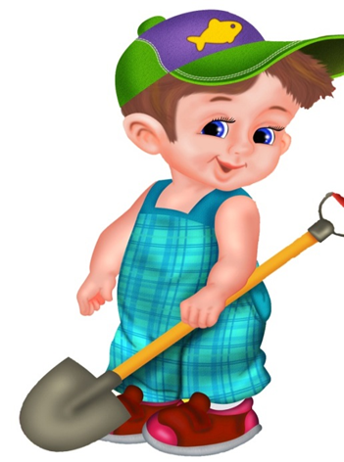
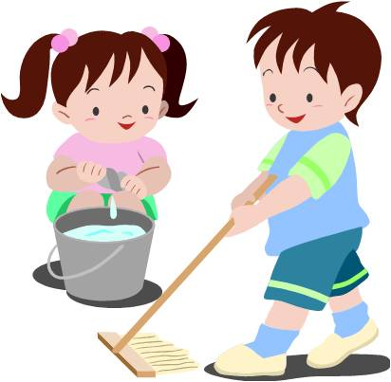
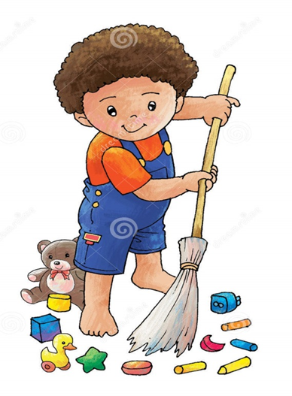
Загадки, связанные с трудовой деятельностью для детей
«Хочешь первым всегда быть, сытым и здоровым жить? Мой совет: ты не ленись, А работай и …(трудись)»
«Хлопотун Егорка взялся за уборку: В пляс по комнате пошел, оглянулся - чистый пол!...(веник)»
«Молодцом тебя зовут если очень любишь … (труд)

Slide 23
Вывод: в формировании трудовой направленности детей важную роль играет чтение художественных произведений, загадок, пословиц, сказок, потешек и прибауток.

Slide 24
«Труд становится великим воспитателем, когда он входит в жизнь наших воспитанников, дает радость дружбы и товарищества, развивает пытливость и любознательность, рождает новую красоту в окружающем мире, пробуждает первое гражданское чувство – чувство созидателя материальных благ, без которых невозможна жизнь человека».
В. А. Сухомлинский

